Slide 1
Reunión de la 1ª Promoción de IITT de la ULC -1968
Toledo 1y 2 de Marzo de 2016

Slide 2
Reunión de la 1ª Promoción de IITT de la ULC -1968
Asistentes
La 1ª Promoción es mucho mas numerosa que los citados en esta presentación
Los aquí citados somos los que hemos asistido a alguno de los encuentros organizados, 25º aniversario en el Meliá de Córdoba, la reunión en Córdoba en 2008 y la reunión del 2010 en Madrid y otros claramente identificados de nuestra clase.
Faltan compañeros de otras aulas y hay compañeros de oficialía.

Slide 3



Árbol Genealógico familia
1ª Promoción Ingenieros Técnicos
Universidad Laboral de Córdoba 1968
Notes:
3

Slide 4
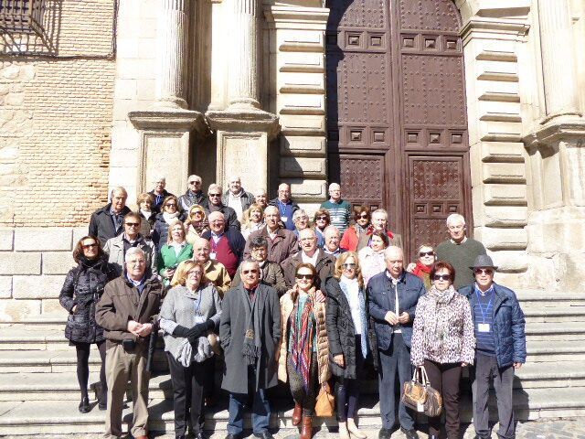
El grupo en Toledo, plaza de la Catedral

Slide 5
21 Universidades Laborales

Slide 6
21 Universidades Laborales
1955 Gijón
1956 Córdoba, Tarragona, Sevilla
1960 Zamora
1964 La Coruña
1966 Alcalá de Henares
1967 Zaragoza, Huesca y Cáceres
1968 Éibar
1969 Cheste
1972 Toledo, La Laguna, Tenerife y Las Palmas
1973 Málaga
1974 Almería y Logroño
1975 Orense
1976 Vigo

Slide 7
El interés y la información sobre las Universidades Laborales

Slide 8
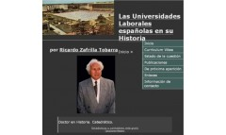

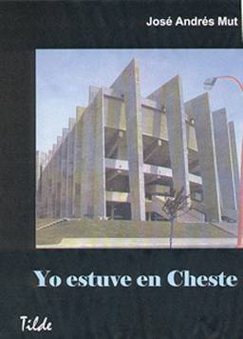
Libros sobre las Universidades Laborales
Hay algunos libros sobre la vida en la Uni,
también hay muchos blogs
y páginas personales y de grupo
Universidades Laborales
de España
Historia de las Universidades
Laborales
Yo estuve en Cheste

Slide 9

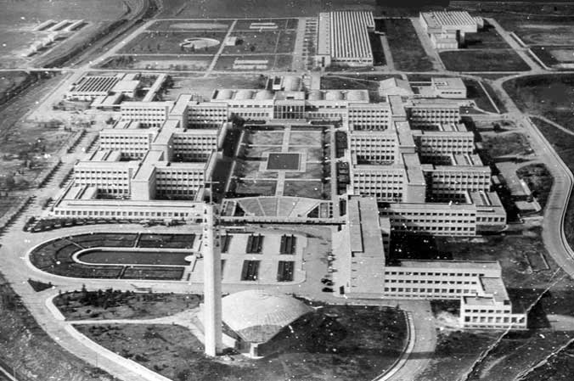


Algunas webs y blogs sobres la Universidad Laboral de Córdoba
http://www.xn--universidadeslaboralesespaolas
http://www.laboraldecordoba.es
http://www.universidadlaboralcordoba.es
https://eltrasterodepalacio.

Slide 10

Asociación Aulacor en la web
Pagina institucional de la Asociación
Sólo dos Asociaciones, activas, de Unis, la de Gijón y Córdoba.
335 socios
Cuota 10 € año
http://www.aulacor.es , web oficial de la Asociación

Slide 11
Nuestros Educadores
Algunos de los Dominicos, Profesores y Profesores de educación Física que nos formaron

Slide 12
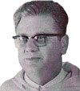
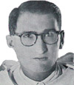
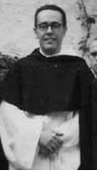
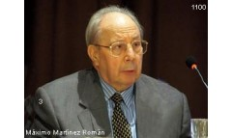
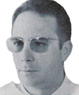
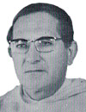
Dominicos Rectores
Padre Cándido Aniz 58 -67
Jacinto Hoyos 68-70
Padre Fraile 56-58
Padre Todolí 70-72
Padre Pirallo 72-80

Slide 13
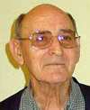
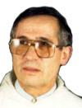
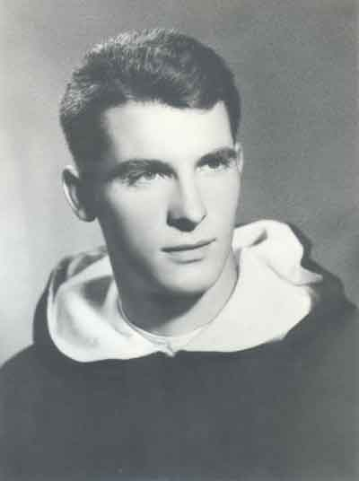
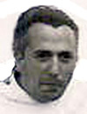
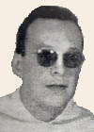
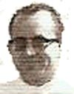
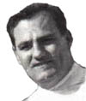
Cea Simón Gago
Dominicos Educadores
Jorge Beffort Cirilo Azagra

Slide 14
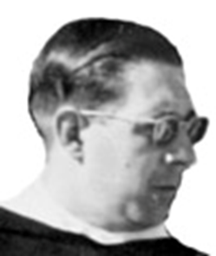
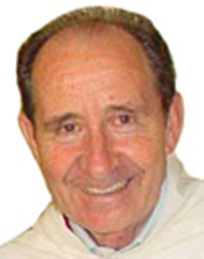
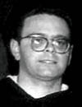
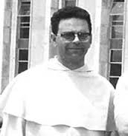
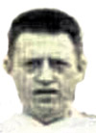
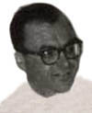
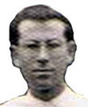
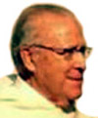
Dominicos Educadores
Riera
Zabalza
Roces
Carlos
Pérez Pozo
Larrañeta
Vicens
Cuenca

Slide 15
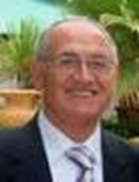
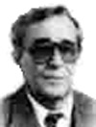


Profesores
Juan Garcia
Jose Aguera
Francisco Sanz de Lara
Antonio Moyano Navarro
Tomás Jover Moyano

Slide 16
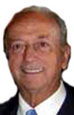

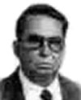
Profesores
Jose Antonio Chica, música 1956
Francisco Zueras, Dibujo
Segundo Alonso Lobo (Médico)
Francisco Hidalgo, música
Carlos Peñuelas

Slide 17

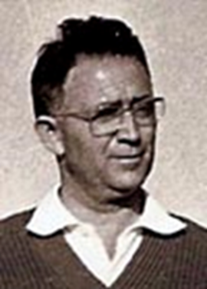
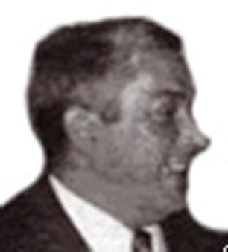

José Luís Fernández,
(Jefe Dpto.)
Guillermo Schmidt (ed. Física)
Francisco Homar Llinás
José Luís Castañeda (Baloncesto)
Alejandro Liz (Ed. Física)

Slide 18
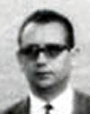

Deportes
Pascua Piqueras, Blanco Bermejo, Garcia Guillermo

Slide 19
Deportes
Con esos grandes maestros salieron buenos alumnos
Creo que ningún centro educativo de Andalucía obtuvo los éxitos y sacó tan buenos deportistas como la Universidad Laboral de Córdoba
Sólo una pequeña muestra de los logros de Equipos de la Uni, en los que participamos alguno de nuestra promoción aquí presentes

Slide 20
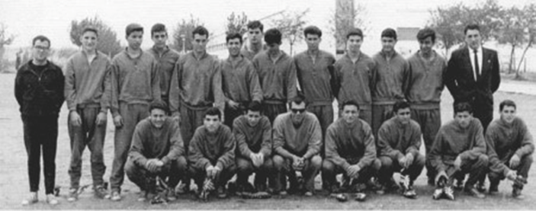
Buenos equipos de la Uni Atletismo
Antonio Joaquin Sánchez , campeón de 4x400. Mejor deportista del año en Córdoba año 1964
Piqueras y Jose Luis Martínez, equipo de atletismo 1963. campeón de los Juegos Nacionales Escolares. Antonio Joaquin Sánchez , de pie, 4º por la derecha

Slide 21
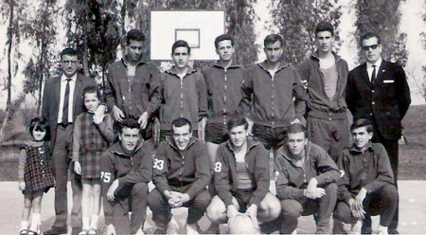
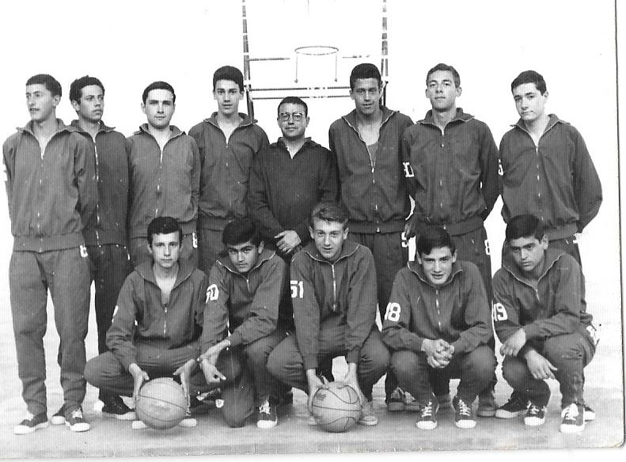
Equipo de baloncesto participante en la 2ª División, temporada 1965-66. Pintor, Molina, Muñoz Castañeda y Laguna en el equipo
Buenos equipos de la Uni Baloncesto
Equipo de baloncesto Juvenil campeón de Andalucía y subcampeón de España
Pintor, Molina Y Noguera Torne en el equipo

Slide 22
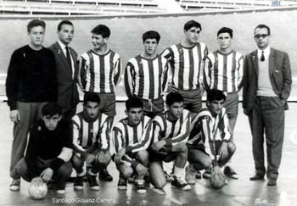
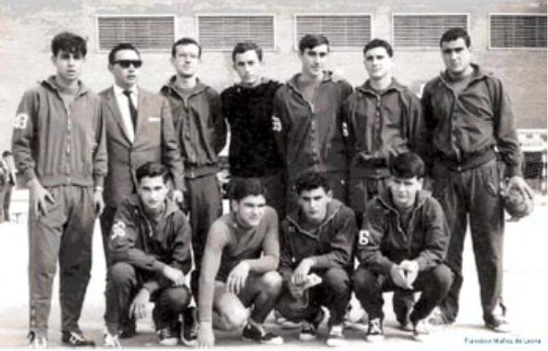
Buenos equipos de la Uni Balonmano
Selección de Córdoba en el pabellón del Palacio de los Deportes de Madrid 1965
Con estos jugadores se ganó el campeonato de primera división en Andalucía y se jugó dos años la fase de ascenso a División de Honor. Cano, Leyva, Silva, Brígido, Santi, Toledo, Bolonio y Soria

Slide 23
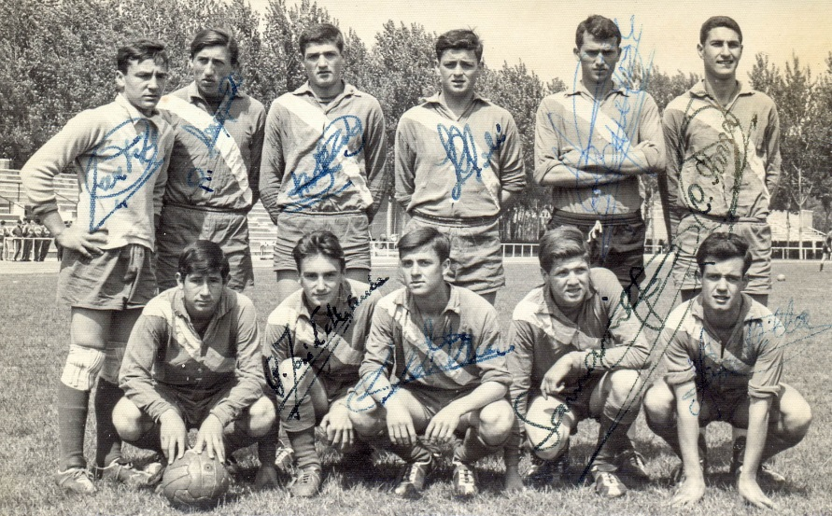
Medalla de Bronce en los Juegos Nacionales Escolares de 1965, Jesus López Partida 1º por la izquierda agachado.
Buenos equipos de la Uni Futbol

Slide 24
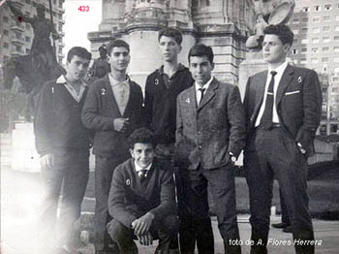
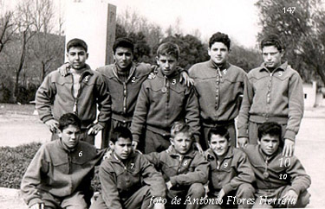
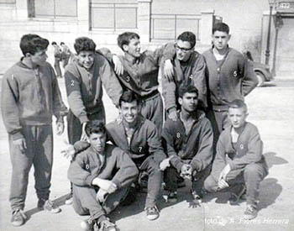
Buenos equipos de la Uni
Gimnasia
Equipo INFANTIL de Gimnasia, subcampeón de España 1961 y subcampeones de España juvenil en 1964, Michel 1º de pie a la izquierda
Antonio Flores - Antonio Lozano Sánchez - J.Antonio Fernández Mendoza - Valero Arnal Casanova - Nicolás González Pomares - Miguel Fernández Suárez agachado 1º por la derecha- .

Slide 25
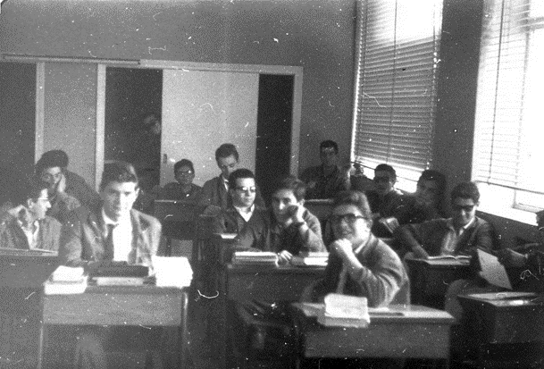
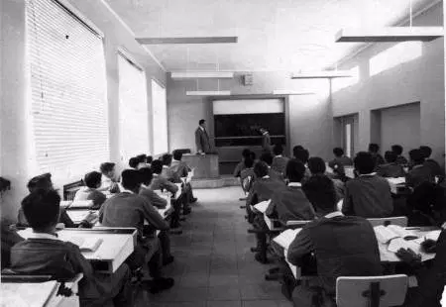
Un Aula de San Alberto
Aula con tarima y pizarra. Se podía impartir una buena clase y aprender

Slide 26
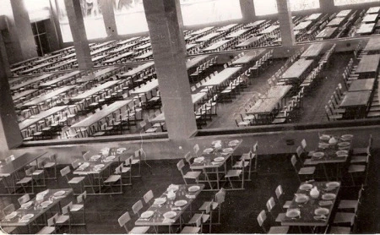
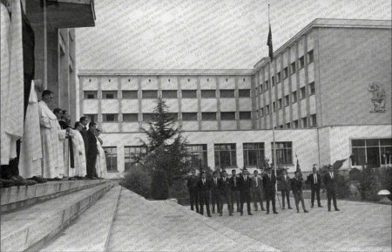
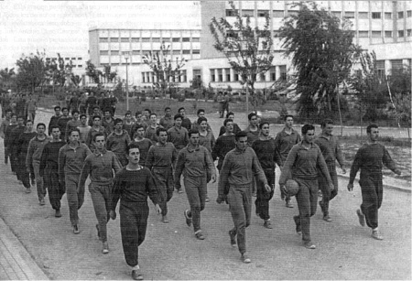
Imágenes de la Uni
Comedores
Inauguración oficial de curso

Slide 27
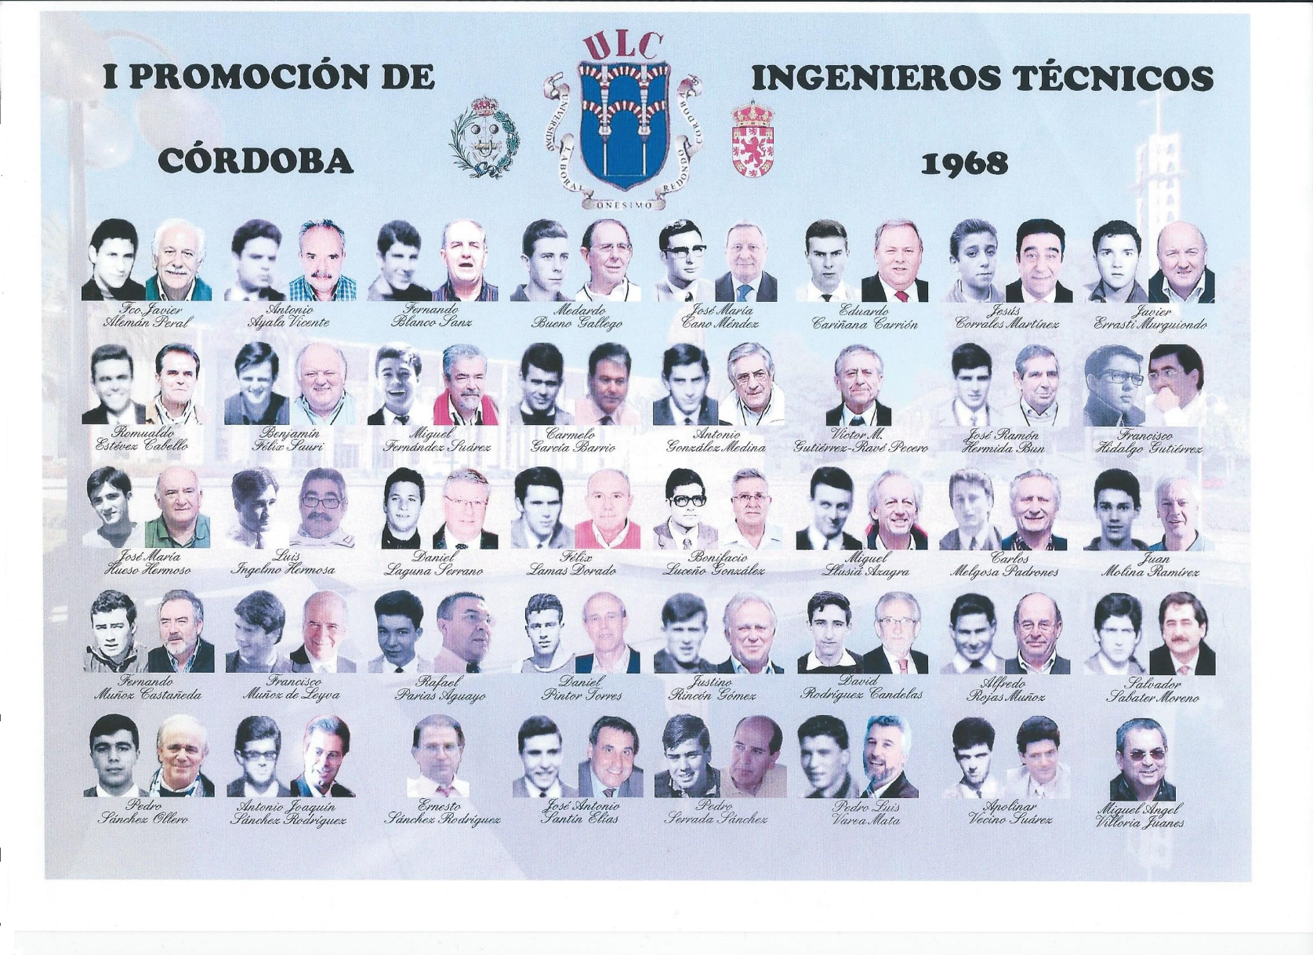
Orla 1968-2010
Elaborada por Jose María Hueso en 2010

Slide 28
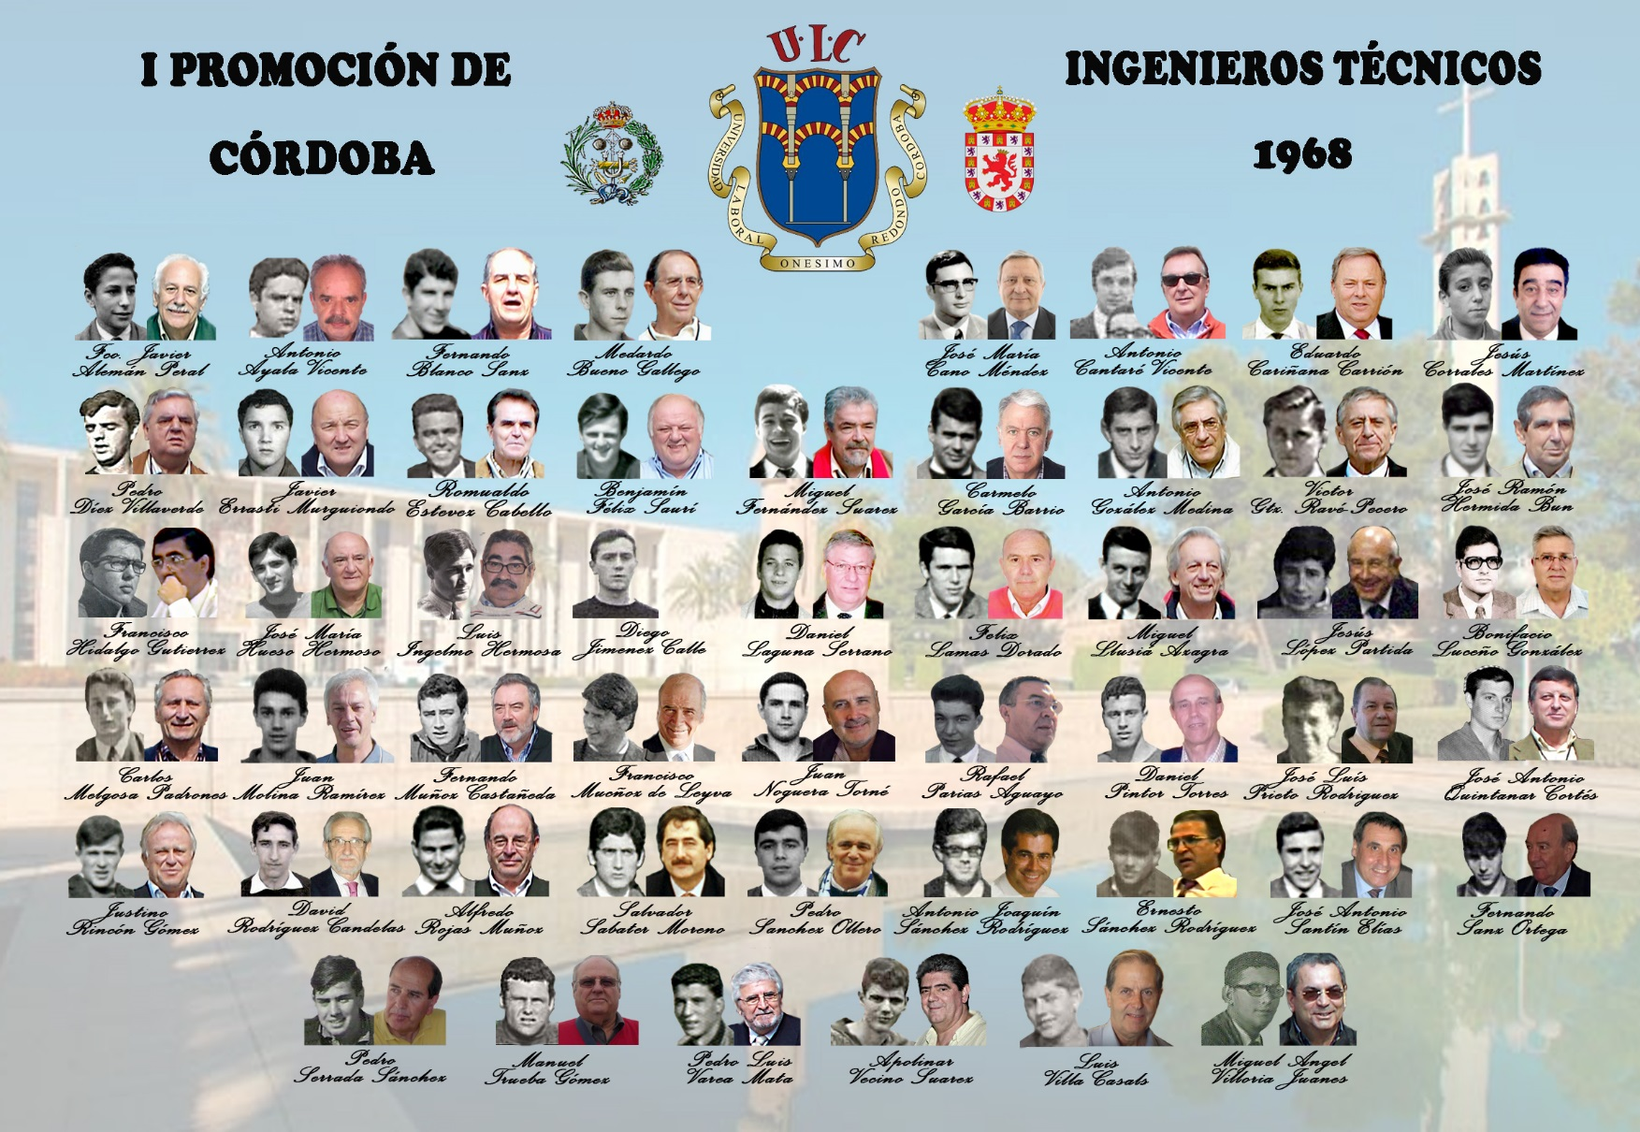
Elaborada por Maite Pérez de Lama
Orla 1968-2016

Slide 29
Un Recuerdo entrañable para los compañeros que ya no están con nosotros

Slide 30
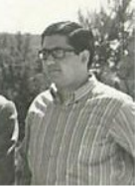
Hidalgo Gutiérrez, Francisco
1995
Varea Mata, Pedro Luis
7 julio de 2007

Slide 31



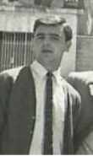
Alemán Peral, Francisco
15 Octubre 2009
Diez Villaverde, Pedro
15 Noviembre 2010

Slide 32

Hermida Bum, Jose Ramón
23 Noviembre 2010
Hueso Hermoso , Jose María
Marzo 2013

Slide 33

Ingelmo Hermosa, Luis
25 Febrero 2015
Gilsanz Carrera, Santiago
9 Marzo 2014

Slide 34
Descansen en Paz

Slide 35
Compañeros de los que actualmente no tenemos noticias

Slide 36
Cabañas Gómez, Daniel
Nunca se le ha localizado
Cano Méndez, Jose María

Slide 37


Cantaré Vicente, Antonio
Ayala Vicente, Antonio

Slide 38




Giménez Calle, Diego
Gutiérrez Ravé-Pecero, Victor

Slide 39



Savater Moreno, Salvador
Sanz Ortega, Fernando

Slide 40


Méndez Linacero, Benjamín
Trueba Gómez, Manuel

Slide 41
Los que no han podido venir

Slide 42




Bueno Gallego, Medardo
Cariñana Carrión, Eduardo

Slide 43

Corrales Martínez, Jesús
Laguna Serrano, Daniel

Slide 44



Lamas Dorado, Felix
Parias Aguayo, Rafael

Slide 45


Quintanar Cortes, Jose Antonio
Prieto Rodriguez, Jose Luis

Slide 46

Rodriguez Candelas, David
Santín Elías, Jose Antonio

Slide 47



Vecino Suarez, Apolinar

Slide 48
Reunión de la 1ª Promoción de IITT de la ULC -1968
Hemos venido desde
Barcelona
Bilbao -Vitoria
Zaragoza
Palma de Mallorca
Córdoba – Marbella –Huelva- Úbeda (Jaén)
Milagros (Burgos)
Valencia
Valladolid
Madrid – Aranjuez
Toledo – Talavera de la Reina

Slide 49




Blanco Sanz, Fernando
Errasti Murgiondo, Javier

Slide 50





Estevez Cabello, Romualdo
Felix Saurí, Benjamín

Slide 51






Fernández Suarez, Miguel
García Barrio, Carmelo

Slide 52



Gonzalez Medina, Antonio
Lopez Partida, Jesús

Slide 53




Luceño Gonzalez, Bonifacio
Melgosa Padrones, Carlos

Slide 54





Llusiá Azagra, Miguel
Molina Ramirez, Juan

Slide 55







Martín Castellano, Santiago
Muñoz Castañeda, Fernando

Slide 56






Joan Noguera Torné
Muñoz de Leyva, Francisco

Slide 57




Pintor Torres, Daniel
Rincón Gómez, Justino

Slide 58





Sanchez Ollero, Pedro
Rojas Muñoz, Alfredo

Slide 59





Sanchez Rodriguez, Ernesto
Sanchez Rodriguez, Antonio Joaquin

Slide 60





Serrada Sánchez, Pedro
Villa Casals, Luis

Slide 61


Villoria Juanes, Miguel Angel

Slide 62

Agradecemos el esfuerzo de todos los que hicieron posible nuestra educación, nos formaron y nos dieron una gran oportunidad en nuestra vida

Slide 63

Políticos que decidieron crear las UULL
Dominicos que asumieron la responsabilidad de nuestra formación y la llevaron a cabo con éxito.
Profesores, algunos inolvidables, de materias generales y de talleres
Profesores de educación física y entrenadores
Todo el personal de apoyo, monjas, limpiadoras, peluqueros, mantenimiento, que hicieron que la ULC funcionara fantásticamente bien.

Slide 64

Todos tienen un gran mérito y merecen nuestro reconocimiento
Muchas Gracias

